Slide 1
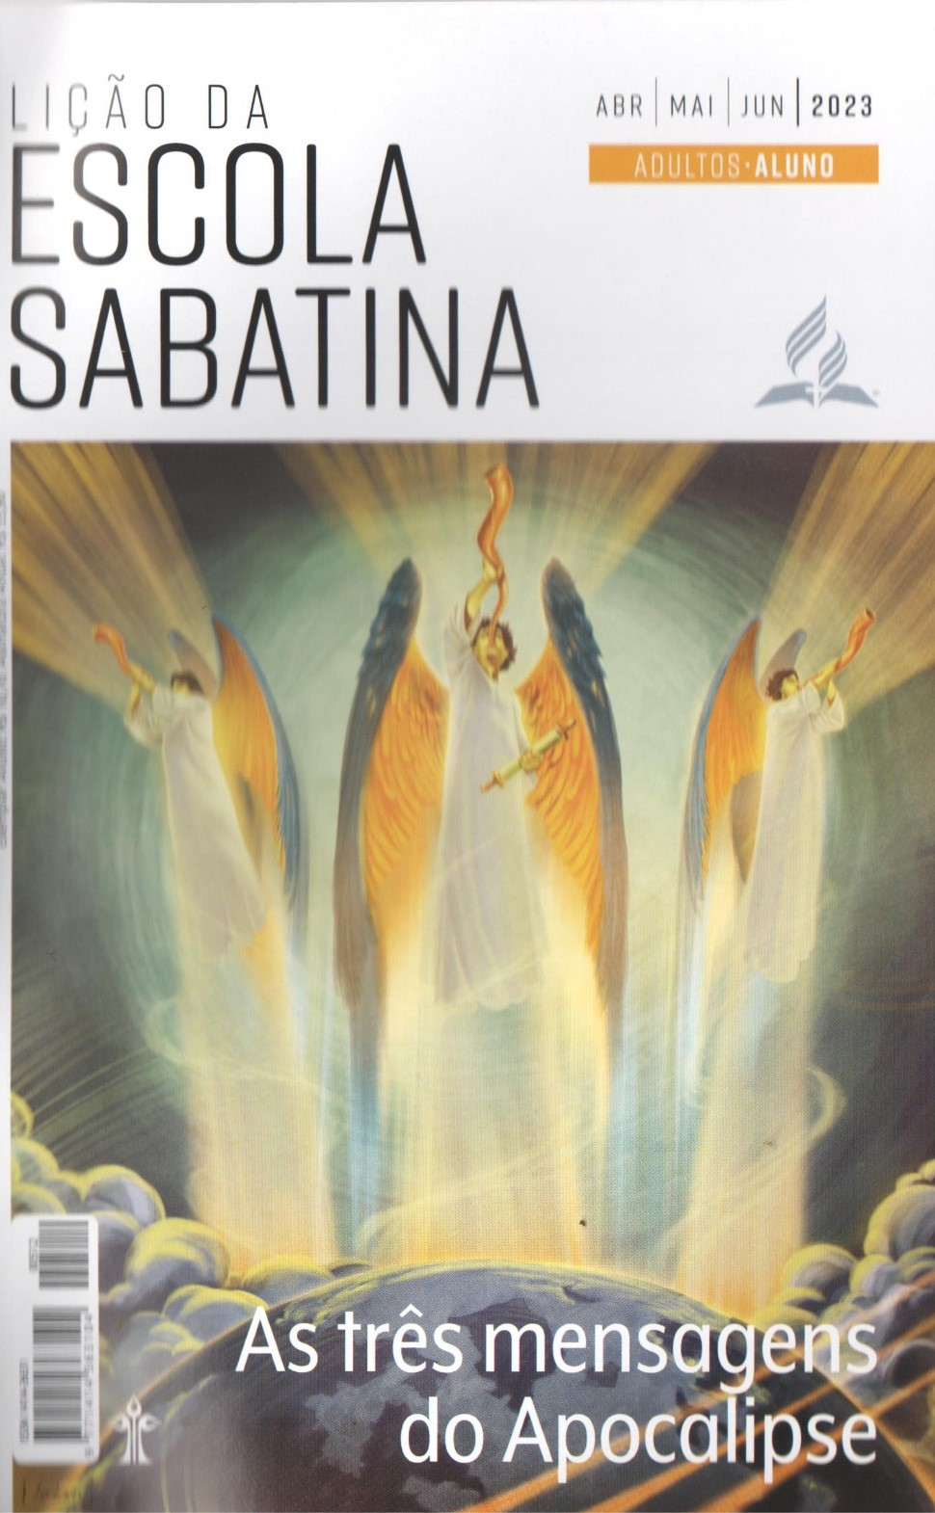
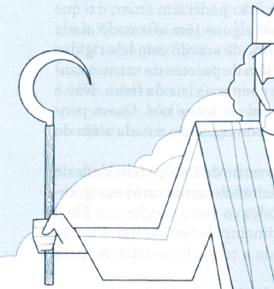
Tempo de decisão
LIÇÃO 02
VERSO PARA MEMORIZAR: "Olhei, e eis uma nuvem branca, e sentado sobre a nuvem um semelhante a filho de homem, tendo na cabeça uma coroa de ouro e na mão uma foice afiada. Outro anjo saiu do santuário, gritando com voz forte para Aquele que estava sentado sobre a nuvem: - Pegue a Sua foice e comece a colher, pois chegou a hora da colheita, visto que os campos da Terra já amadureceram!“ (Ap 14:14,15).
02
LEITURAS DA SEMANA: Mt 24:14; Ap 14:14-20; Mt 16:27; At 1:9-11; Mc 4:26-29; Ap 16:1
design Neemias Lima

Slide 2
Sábado
INTRODUÇÃO
LIÇÃO 02
- Deus sempre falou com Seu povo, transmitindo-lhe verdades relevantes que ele precisava ouvir em cada tempo. O Senhor tem falado conosco desde o aviso sobre o dilúvio (Gn 6:7) até as profecias acerca da primeira vinda de Jesus (Dn 9:24-27), do juízo pré-advento investigativo (Dn 7:9, 10; 8:14) e dos eventos finais antes do retorno de Cristo (Ap 12-14). Para estes últimos dias da história humana, Ele enviou uma mensagem especial ao mundo e ao Seu povo, projetada para atender à necessidade do momento. Ele descreveu essa mensagem sendo levada por três anjos voando no meio do céu com a urgente mensagem do tempo do fim para todo o mundo. As três mensagens angélicas são a última mensagem de misericórdia de Jesus, um chamado a deixar de confiar em nossa própria justiça e passarmos a confiar na justiça de Jesus para nos justificar, nos santificar e, no fim dos tempos, nos glorificar.
LEITURAS DA SEMANA: Mt 24:14; Ap 14:14-20; Mt 16:27; At 1:9-11; Mc 4:26-29; Ap 16:1

Slide 3
Domingo
Escolhas eternas
PERGUNTAS:
LIÇÃO 02
1. Leia Mateus 24:14 e compare com Apocalipse 14:6. Que promessa Jesus fez aos Seus discípulos sobre o evangelho pouco antes de Seu retorno?
Como Deus molda nosso caráter? Que meio Ele usa para crescermos em graça? O que fazer para permitir que o Espírito Santo nos transforme à semelhança de Jesus?
LEITURAS DA SEMANA: Mt 24:14; Ap 14:14-20; Mt 16:27; At 1:9-11; Mc 4:26-29; Ap 16:1

Slide 4
Domingo
Escolhas eternas
COMENTÁRIOS:
LIÇÃO 02
- A promessa de que seria “pregado este evangelho do Reino por todo o mundo” (Mt 24:14) tem seu cumprimento final na mensagem de Cristo para os últimos dias (Ap 14:6), que diz que o evangelho é proclamado a “cada nação, tribo, língua e povo”. Em Apocalipse 22, há três declarações nas quais Jesus diz que voltará em breve (Ap 22:7,12, 20). No contexto de Seu retorno iminente, o Senhor acrescentou: “Continue o injusto a fazer injustiça, e continue o imundo a ser imundo. O justo continue na prática da justiça, e o santo continue a santificar-se” (Ap 22:11). O Apocalipse avança para um clímax glorioso em que todos são levados a decidir a favor de Cristo ou contra Ele. Ellen G. White disse: “Jesus não mudará nosso caráter em Sua vinda. A obra de transformação tem que ser realizada agora. Nossa vida diária está determinando nosso destino” (Eventos Finais [CPB,
2021], p. 182).
LEITURAS DA SEMANA: Mt 24:14; Ap 14:14-20; Mt 16:27; At 1:9-11; Mc 4:26-29; Ap 16:1

Slide 5
Segunda
A volta do Filho do Homem
PERGUNTAS:
LIÇÃO 02
2. Leia Apocalipse 14:14. Que título é usado para descrever Jesus em Seu retorno à Terra? Por que João usou esse título para Jesus?
3.0 que aprendemos com os seguintes versos bíblicos em Mateus sobre Jesus, o Filho do Homem? Mateus 16:27 - Mateus 24:27,30 - Mateus 25:31,32
Pense na expressão "Filho do Homem" e o que ela diz sobre a humanidade de Cristo. Apesar de ser Deus, Ele Se tornou um de nós, mas, ao contrário de nós, nunca pecou. Que esperança incrível isso nos oferece com relação a(1) conhecer o amor de Deus por nós; (2) saber que Ele entende nossas lutas e pode nos dar vitória sobre elas?
LEITURAS DA SEMANA: Mt 24:14; Ap 14:14-20; Mt 16:27; At 1:9-11; Mc 4:26-29; Ap 16:1

Slide 6
Segunda
A volta do Filho do Homem
COMENTÁRIOS:
LIÇÃO 02
- Jesus usou o termo “Filho do Homem” para Se referir a Si mesmo 82 vezes nos evangelhos. Era um dos Seus títulos favoritos. Ele o usou como uma expressão de afeto para Se identificar conosco. Ele é um Salvador que nos entende, experimentou nossas tentações e passou por nossas provas. Ele é o “Filho do Homem”, que em breve voltará para nos levar para casa. O Jesus que vem nos buscar é o mesmo que viveu entre nós. Ele está qualificado para nos redimir porque Se tornou um de nós e enfrentou, como um de nós, toda a fúria das tentações de Satanás e foi vitorioso. Observe alguns elementos nessas passagens:
(1) Jesus, o Filho do Homem, está vindo em glória com Seus anjos. (2) Ele irá separar as ovelhas dos cabritos, o que será basicamente um ato de juízo. (3) O destino das nações e de toda a humanidade será decidido para a eternidade.
LEITURAS DA SEMANA: Mt 24:14; Ap 14:14-20; Mt 16:27; At 1:9-11; Mc 4:26-29; Ap 16:1

Slide 7
Terça
O juízo celestial
PERGUNTAS:
LIÇÃO 02
4. Leia Apocalipse 14:14 e Atos 1:9-11. Que semelhanças encontramos?
5. Leia Daniel 7:9,10,13,14. Porque Daniel chamou Jesus de "Filho do Homem” em um contexto tão sério quanto o juízo? Tendo em vista o que já estudamos, por que deve ser reconfortante saber que o "Filho do Homem” tem um papel tão central no juízo?
Pense no fato de que toda a sua vida será examinada minuciosamente diante de Deus. Quando isso acontecer, qual será sua única esperança? (Ver Rm 8:1).
LEITURAS DA SEMANA: Mt 24:14; Ap 14:14-20; Mt 16:27; At 1:9-11; Mc 4:26-29; Ap 16:1

Slide 8
Terça
O juízo celestial
COMENTÁRIOS:
LIÇÃO 02
- Os anjos, então, declararam aos discípulos espantados: “Esse Jesus que foi levado do meio de vocês para o Céu virá do modo como vocês O viram subir” (At 1:11). Há uma verdade divina que pode não ser aparente, mas está incorporada nessa passagem. “Esse Jesus”, o “Filho do Homem”, Aquele que caminhou pelas ruas poeirentas de Nazaré, ministrou nas ruas lotadas de Jerusalém, curou os doentes nas aldeias de Israel e pregou nas encostas gramadas da Galileia, em breve virá outra vez! Em Daniel 7:9, 10, o profeta viu a instalação da corte celestial com milhares de milhares e milhões de milhões de seres angelicais, celestiais, reunidos diante do trono. Foi iniciada a sessão do tribunal, e os livros - os registros celestiais da nossa vida - foram abertos diante do Universo. Em Daniel 7:13, 14, o Filho do Homem Se dirigiu ao Ancião de Dias, o Pai, e recebeu Seu reino eterno. O juízo revela diante de todo o Universo que o Pai, Filho e Espírito Santo fizeram todo o possível para salvar a humanidade.
LEITURAS DA SEMANA: Mt 24:14; Ap 14:14-20; Mt 16:27; At 1:9-11; Mc 4:26-29; Ap 16:1

Slide 9
Quarta
A coroa do vencedor
PERGUNTAS:
LIÇÃO 02
6. Leia Apocalipse 14:15 e Marcos 4:26-29. Que semelhanças você vê entre os textos? Do que falam essas passagens?
Ellen C. White diz que a "nossa vida pode ser perfeita em cada fase de desenvolvimento". O que isso significa, especialmente quando vemos nossos defeitos?
LEITURAS DA SEMANA: Mt 24:14; Ap 14:14-20; Mt 16:27; At 1:9-11; Mc 4:26-29; Ap 16:1

Slide 10
Quarta
A coroa do vencedor
COMENTÁRIOS:
LIÇÃO 02
- O anjo vem da presença de Deus na glória do templo e diz a Jesus: “Chegou a hora da colheita, visto que os campos da Terra já amadureceram!”. Em outras palavras, “Vá buscar os Seus filhos e traga-os para casa”. No NT, várias vezes Jesus faz ilustrações da agricultura. Ele usou o simbolismo da colheita madura para ilustrar o crescimento da semente do evangelho no coração.
- O amadurecimento do grão dourado representa as pessoas transformadas pela graça, motivadas pelo amor, que obedecem para a glória do nome de Cristo. O coração delas é um com o coração de Jesus, e o que eles querem é o que Ele quer.
LEITURAS DA SEMANA: Mt 24:14; Ap 14:14-20; Mt 16:27; At 1:9-11; Mc 4:26-29; Ap 16:1

Slide 11
Quinta
Cada semente produz uma colheita
PERGUNTAS:
LIÇÃO 02
7. Leia Apocalipse 14:17-20.0 que significa a expressão "grande lagar da ira de Deus”? Veja também Apocalipse 14:10; 15:1 e 16:1.
Você percebe o contraste entre o bem e o mal? Por que isso é importante? (Hb 5:14)
LEITURAS DA SEMANA: Mt 24:14; Ap 14:14-20; Mt 16:27; At 1:9-11; Mc 4:26-29; Ap 16:1

Slide 12
Quinta
Cada semente produz uma colheita
COMENTÁRIOS:
LIÇÃO 02
O que mais Deus poderia ter feito além do sacrifício na cruz? Não há nada mais que a graça possa fazer para redimir os que rejeitaram repetidamente o Espírito Santo.
Aqui está a mensagem profética urgente de Apocalipse 14. Todas as sementes amadureceram e estão prontas para a colheita. O grão está totalmente maduro, e as uvas estão totalmente maduras. 0 povo de Deus revela Sua imagem de graça, compaixão, misericórdia e amor diante do Universo. Os filhos do mal revelam ganância, luxúria, inveja e ódio. O caráter de Jesus é revelado em um grupo, e o caráter de Satanás, no outro.
O Universo verá no povo de Deus uma revelação da justiça que, talvez, nenhuma geração anterior jamais testemunhou. Em contraste com a justiça de Cristo revelada em Seu povo, será visto todo o resultado da rebelião contra Deus.
LEITURAS DA SEMANA: Mt 24:14; Ap 14:14-20; Mt 16:27; At 1:9-11; Mc 4:26-29; Ap 16:1

Slide 13
Sexta
Estudo adicional
COMENTÁRIOS:
LIÇÃO 02
- De forma sutil, quase imperceptível, nosso caráter e nossa personalidade mudam com base nas sementes lançadas na mente. Semeie boas sementes, e surgirão bons frutos. Semeie sementes malignas, e será produzido o fruto do mundo no caráter. Se semearmos indiferença a Deus e a valores e prioridades espirituais, colheremos o fruto da indiferença - apatia, autossuficiência e frustração. Alguns pensam: “Um dia virá a perseguição e a marca da besta. Quando isso acontecer, vou tomar uma atitude”. Essas pessoas escolhem um caminho perigoso. Deus nos chama agora para entregar a vida a Ele. Quanto mais demora em responder ao Espírito Santo, mais dura a alma se torna aos estímulos de Deus e mais suscetível a cair e a acreditar nas mentiras do maligno.
LEITURAS DA SEMANA: Mt 24:14; Ap 14:14-20; Mt 16:27; At 1:9-11; Mc 4:26-29; Ap 16:1

Slide 14
Sexta
Estudo adicional
PERGUNTAS:
LIÇÃO 02
1. Considerando o princípio da colheita e o contexto de Apocalipse 14:14-20, qual é a relação entre ser salvo pela graça e crescer em graça?
2. Discuta os elementos necessários para o crescimento das plantas e compare-os ao nosso crescimento espiritual. Quais são as semelhanças?
3. Existe diferença entre a habilidade dada por Deus de escolher e a força de vontade? Entender essa diferença é importante para o cristão em crescimento?
4. O título “Filho do Homem” nos encoraja na hora do juízo, enquanto esperamos a volta de Cristo? É bom saber que um ser humano nos representa no juízo?
LEITURAS DA SEMANA: Mt 24:14; Ap 14:14-20; Mt 16:27; At 1:9-11; Mc 4:26-29; Ap 16:1

